Slide 1

ENTERPRISE INTELLIGENCE SYSTEM
本体建设 → 本体大脑
→ 工作台
从经营知识整理，到决策编译，再到人机协同落地

Slide 2
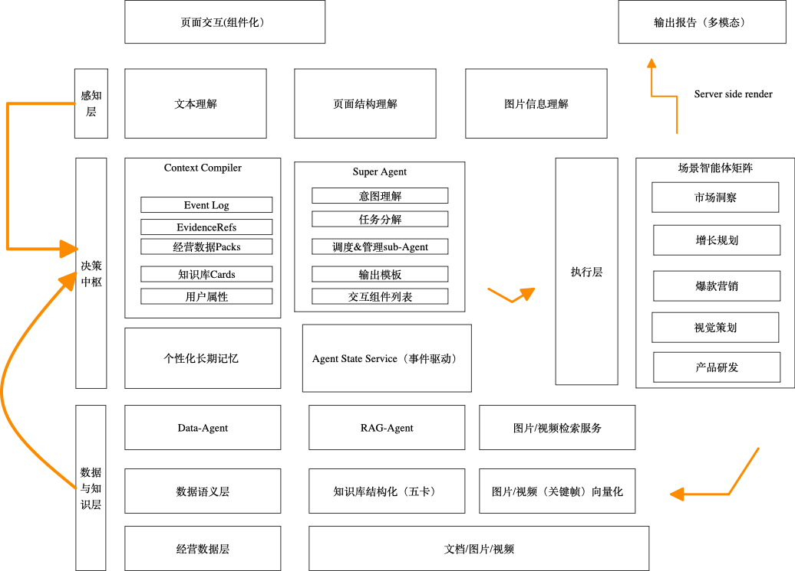
智能体平台
ENTERPRISE INTELLIGENCE SYSTEM

Slide 3
WHY WE DO THIS
为什么要做这件事
现状问题
核心目标
企业今天的经营能力，往往分散在：
把企业从 "经验驱动、系统割裂、人工推进" 的经营方式，升级为 "语义统一、决策可编译、执行可闭环" 的新型经营系统。
数据系统里
文档和 SOP 里
专家经验里
人工操作里
复盘会议里
结果就是：
语义统一
决策可编译
执行可闭环
讨论问题时语言不统一
看得到数据，但拿不到方案
能做一次，难以复制
统一经营语言
智能决策中枢
持续优化进化
系统很多，但没有真正的经营中枢

Slide 4
为什么是现在
过去
PAST
现在
NOW
能建模，不能理解
LLM 负责语义理解与上下文编译
能写规则，不能覆盖复杂场景
Agent 负责动作连接与执行推进
能看数据，不能编译决策
Eval / Replay 负责持续优化
EVOLUTION
能沉淀文档，不能低成本资产化
工作台 承接人机共建与闭环沉淀
能给建议，不能连到执行
CONCLUSION
本体第一次从"静态知识层"升级为"动态决策层"

Slide 5
SYSTEM ARCHITECTURE
核心三大组件
01
02
03
本体建设
本体大脑
本体工作台
先把企业经营世界定义清楚
用统一语义理解问题，并编译成决策
让人和 AI 真正在一个界面里把能力跑起来
企业里到底有哪些核心对象
如何把数据、知识、目标、约束整合起来
什么叫问题、目标、动作、证据、规则
如何判断问题类型与优先级
人在哪里看问题
这些对象之间是什么关系
如何生成建议动作和执行方案
人在哪里修正规则和策略
什么样的判断可以复用
如何把结果沉淀成可持续优化的资产
建议如何变成待办与执行动作
结果如何复盘并沉淀
形成企业统一经营语言
形成企业统一决策中枢
形成企业统一操作入口
定义层
决策层
执行层

Slide 6
LAYER 01 · ONTOLOGY CONSTRUCTION
第一层：本体建设
01
典型内容
核心对象
问题定义
先把企业经营世界
定义清楚
商品 / SKU / 店铺 / 渠道 / 活动 / 素材
问题类型 / 状态定义 / 指标口径
知识卡片
约束边界
策略卡 / 规则卡 / 案例卡 / SOP 卡
Evidence / 约束 / 责任边界
核心回答
核心价值
1
企业里到底有哪些核心对象
什么叫问题、目标、动作、证据、规则
形成企业统一经营语言
2
3
这些对象之间是什么关系
让所有人用同一套语义讨论问题，消除信息孤岛和沟通障碍
4
什么样的判断可以复用

Slide 7
LAYER 02 · ONTOLOGY BRAIN
第二层：本体大脑
02
核心能力
数据接入与上下文编译
用统一语义理解问题
并编译成决策
整合多源数据，构建统一上下文
本体对象理解与问题诊断
智能识别问题类型与根因
策略生成与决策编排
核心回答
自动生成可执行策略方案
如何把数据、知识、目标、约束整合起来
Evidence 引用与可解释输出
如何判断问题类型与优先级
每个决策都有据可查
如何生成建议动作和执行方案
执行回写与评测闭环
如何把结果沉淀成可持续优化的资产
持续优化决策质量
核心价值
形成企业统一决策中枢

Slide 8
LAYER 03 · WORKSPACE MVP
第三层：本体大脑工作台
03
典型页面动作
看
改
让人和 AI 真正
在一个界面里
把能力跑起来
问题、状态、证据、建议
规则、策略、案例、模板
跑
复盘
任务、动作、执行、审批
结果、经验、评测、版本
核心回答
1
人在哪里看问题
2
人在哪里修正规则和策略
核心价值
3
建议如何变成待办与执行动作
形成企业统一操作入口
4
结果如何复盘并沉淀
让业务、运营、产品和 AI 在同一个界面里协同工作

Slide 9
SYSTEM RELATIONSHIP
三者关系
本体建设负责"说清楚"， 本体大脑负责"想明白"， 工作台 负责"跑起来"
01
本体建设
02
本体大脑
03
工作台
把分散知识整理成统一对象和规则
把对象和规则编译成判断、建议和动作
让业务、运营、产品和 AI 共同协作
建立企业级经营语义标准
智能理解问题并生成可执行方案
完成查看、修正、执行和复盘
消除信息孤岛和沟通障碍
持续沉淀和优化决策资产
实现人机协同的闭环运营
输出：统一经营语言
输出：统一决策中枢
输出：统一操作入口

Slide 10
TRANSFORMATION
给企业带来的本质变化
01
从"靠人懂"到"组织懂"
02
从"看报表"到"拿方案"
经验不再只在专家脑子里
系统不只告诉你发生了什么
而是沉淀为企业可复用资产
还告诉你接下来该做什么
知识从个人经验转化为组织能力，降低对个别专家的依赖
从被动数据分析升级为主动决策建议，提升响应速度
03
从"系统割裂"到"语义统一"
04
从"每次重来"到"持续进化"
商品、策略、动作、指标、责任人
每次执行和复盘
进入同一经营语义层
都会变成下一轮更好的依据
打破系统壁垒，建立统一的数据语言和业务逻辑
建立正向反馈循环，实现组织能力的持续提升

Slide 11

CONCLUSION
我们不是在做一个普通 AI 工具，
而是在为企业建立
"统一经营语言 + 决策中枢 + 协同工作台"
的经营操作系统。
先定义清楚，再决策清楚，最后执行清楚。

